Slide 1
第10章 云安全机制
§10.1 加密 §10.5 身份与访问管理
§10.2 哈希 §10.6 单一登录
§10.3 数字签名 §10.7 基于云的安全组
§10.4 公钥基础设施 §10.8 强化的虚拟服务器映像

Slide 2
安全属性
  保密性(confidentiality)是指只有被授权方才能访问的特性
完整性(integrity)是指未被未授权方篡改的特性
真实性(authenticity)是指事务是由经过授权的源提供的这一特性
可用性(availability)是在特定的时间段内可以访问和可以使用的特性
Notes:
保密性、完整性、真实性和可用性是可以与衡量安全性相关联的特性。威胁、漏洞和风险是与衡量和评估不安全性或者安全性缺乏相关联的。安全控制、机制和策略是与建立支持改进安全性的对策和保护措施相关联的。

Slide 3
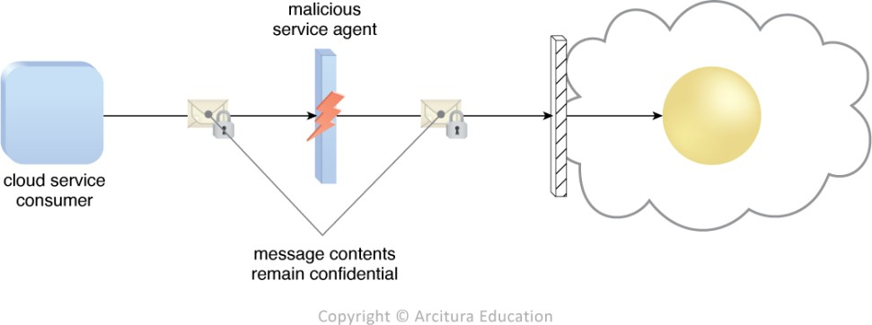
Figure 10.1 - A malicious intermediary is unable to retrieve data from an encrypted message. The retrieval attempt may furthermore be revealed to the cloud service consumer. (Note the use of the lock symbol to indicate that a security mechanism has been applied to the message contents.)

Slide 4
加密
加密(encryption)
  是一种数字编码系统，专门用来保护数据的保密性和完整性（主要是指对称加密）。
  用于对抗流量窃听、恶意媒介、授权不足和信任边界重叠这样一些安全威胁。
  Q&A：Just Explain 加密是如何对抗上述4种威胁的？

Slide 5
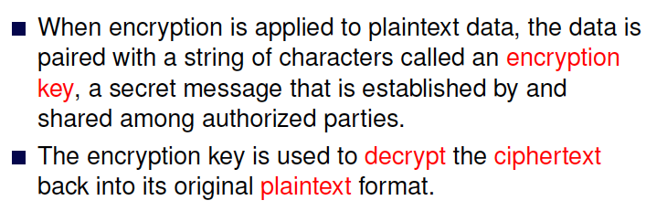
加密
加密部件(cipher)
  加密用的标准化算法，把原始的明文数据（Plaintext）转换成加密的密文数据（ciphertext）。
  Access to ciphertext does not reveal the original plaintext data, apart from some forms of metadata, such as message length and creation date.
Encryption key – 密钥：加密以及解密

Slide 6
加密的类型
Stream-based Ciphers
Block Ciphers

Slide 7
Stream-based Ciphers
Generalization of one-time pad
Trade provable security for practicality
Stream cipher is initialized with short key
Key is “stretched” into long keystream
Keystream is used like a one-time pad
  XOR to encrypt or decrypt
Stream cipher is a keystream generator
Usually, keystream is bits, sometimes bytes

Slide 8
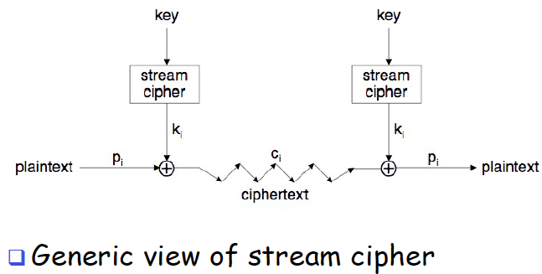
Stream-based Ciphers
ORYX — weak cipher, uses shift registers, generates 1 byte/step
RC4 — strong cipher, one of the most widely used, generates 1 byte/step
PKZIP — intermediate strength, unusual mathematical design, generates 1 byte/step

Slide 9
Block Ciphers
Modern version of a codebook cipher
In effect, a block cipher algorithm yields a huge number of codebooks
  Specific codebook determined by key
It is OK to use same key for a while
  Just like classic codebook
Change the key, get a new codebook

Slide 10
加密的方法
Symmetric 对称加密
  Same key for encryption and decryption
  Key distribution problem
Asymmetric 非对称加密
  Mathematically related key pairs for encryption and decryption
  Public and private keys
Hybrid
  Combines strengths of both methods
  1) Asymmetrically distributes symmetric key
    Also known as a session key
  2) Symmetric provides bulk encryption
  Example:
    SSL negotiates a hybrid method

Slide 11
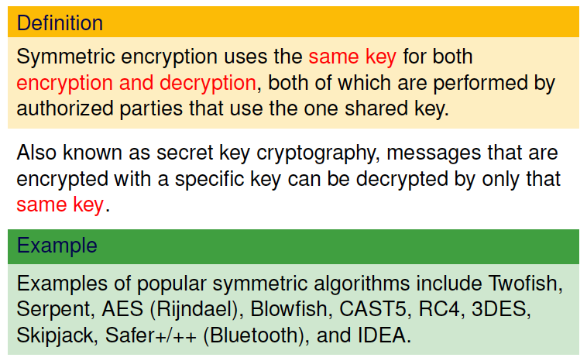
对称加密

Slide 12
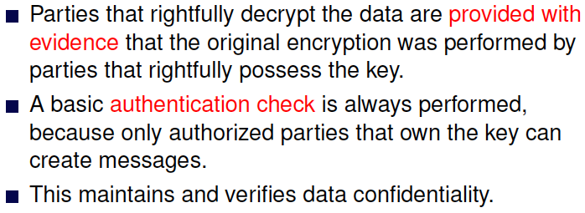
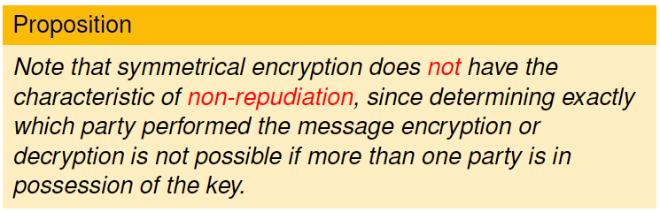
对称加密
---保证了保密性但是无法保证不可否认性

Slide 13
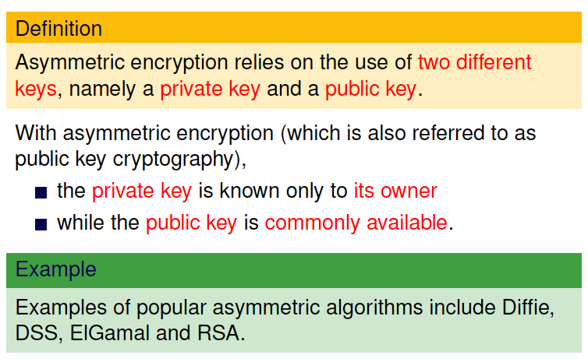
非对称加密

Slide 14
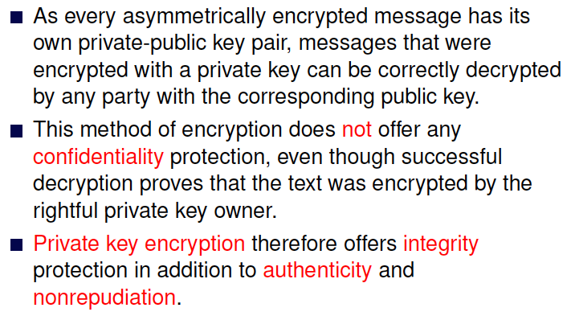
非对称加密: 秘钥加密
---真实性、不可否认性和完整性保护（不提供保密性）

Slide 15
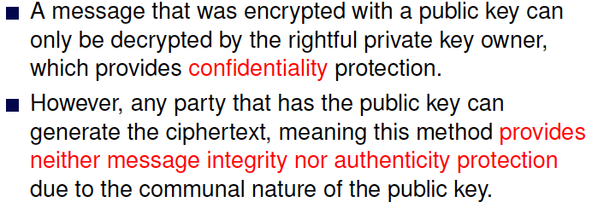
非对称加密: 公钥加密
---保证了保密性（不保证完整性、真实性的保护）

Slide 16
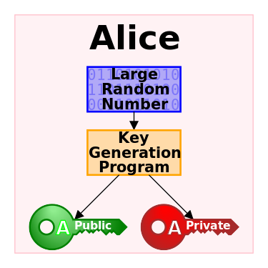
非对称加密
基于无法逆向求解的数学问题
  整数分解、离散对数、椭圆曲线等。
通过一个大的随机数产生一对密钥
  私钥、公钥

Slide 17
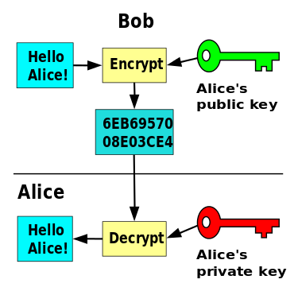
公钥加密

Slide 18
对称vs.非对称
对称加密保证了数据的保密性(confidentiality)但是并不保证数据的不可否认性(non-repudiation)
非对称加密依赖于使用两个不用的密钥，称为私钥和公钥。
  用自己的私钥加密给对方，对方用公钥解开
    真实性、不可否认性和完整性保护（不提供保密性）
  用公钥加密送给私钥拥有者
    保证了保密性（不提供完整性、真实性的保护）

Slide 19
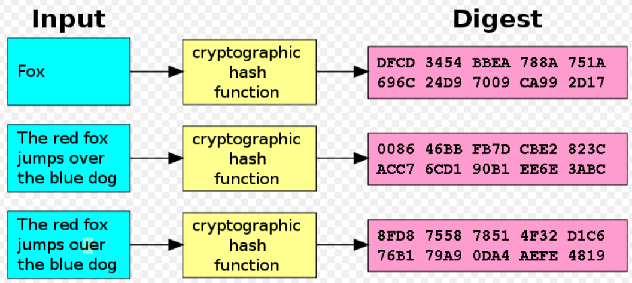
§10.2 哈希 Hashing
哈希(Hashing)
  用来获得消息的哈希代码或消息摘要(message digest)，通常是固定的长度，小于原始的消息大小。
  单向的、不可逆转的数据保护。

Slide 20
哈希算法
哈希函数的主要属性：
计算简单、不可逆、不重复
MD5
  Computes 128-bit hash value
  Widely used for file integrity checking
SHA-1（新版本为SHA-2）
  Computes 160-bit hash value
  NIST approved message digest algorithm
HAVAL
  Computes between 128 and 256 bit hash
  Between 3 and 5 rounds
RIPEMD-160
  Developed in Europe published in 1996
  Patent-free

Slide 21
哈希的典型应用
数据保密
  如密码哈希（Password verification）
恶意媒介和授权不足
  Verifying the integrity of files or messages
服务滥用（如DoS）
  Proof-of-work，要求服务请求者产生能生成特种Hash值的消息
文件标识
  P2P文件系统、软件版本管理工具等

Slide 22
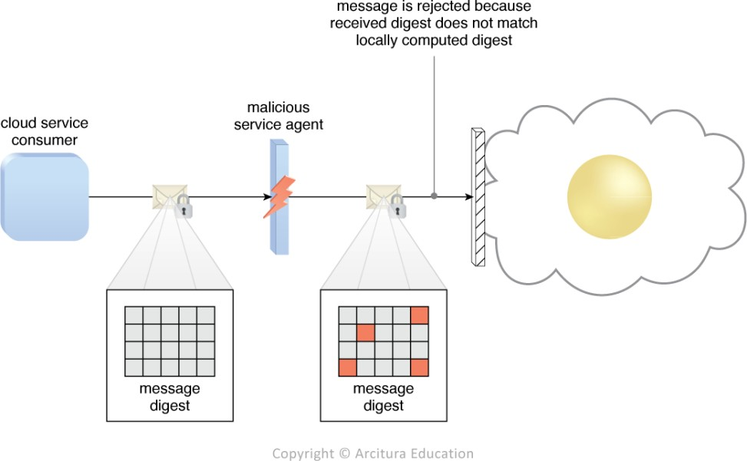
9
Figure 10.3 - A hashing function is applied to protect the integrity of a message that is intercepted and altered by a malicious service agent, before it is forwarded. The firewall can be configured to determine that the message has been altered, thereby enabling it to reject the message before it can proceed to the cloud service.

Slide 23
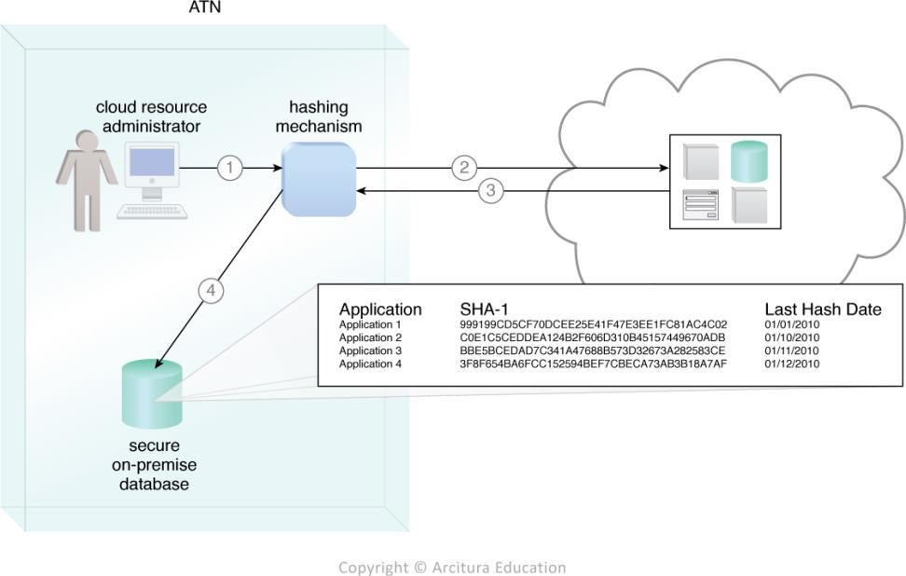
图 10.4哈希摘要用于保障应用程序的完整性。A hashing procedure is invoked when the PaaS environment is accessed (1). The applications that were ported to this environment are checked (2) and their message digests are calculated (3). The message digests are stored in a secure on-premise database (4), and a notification is issued if any of their values are not identical to the ones in storage.

Slide 24
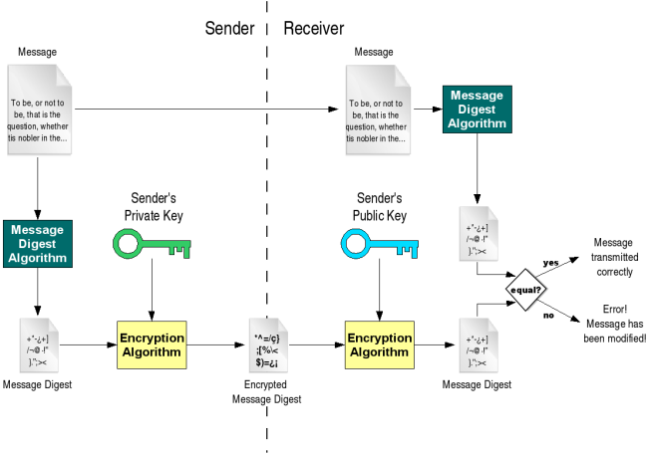
§10.3 数字签名
数字签名(digital signature)
  将消息进行哈希，然后用私钥进行加密。

Slide 25
数字签名
作用：
  提供不可否认性、数据真实性和数据完整性。
  类似于日常生活中的“签名”。
算法：
  RSA是最常用的签名算法。
扩展应用：
  数字证书：个人安全邮件证书
  智能卡：将数字签名放入便携物理存储介质

Slide 26
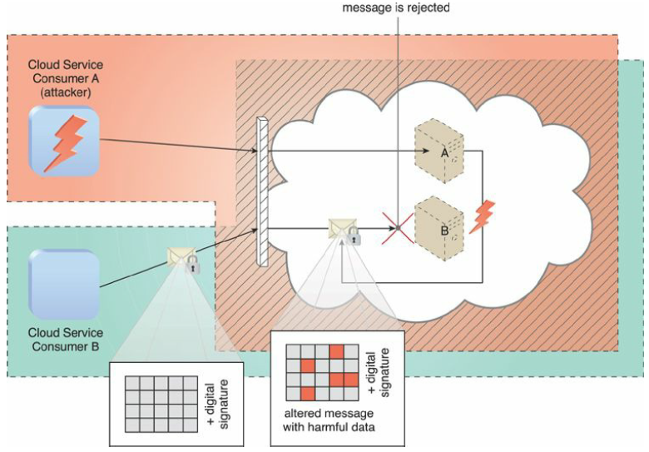
Figure 10.5. Cloud Service Consumer B sends a message that was digitally signed but was altered by trusted attacker Cloud Service Consumer A. Virtual Server B is configured to verify digital signatures before processing incoming messages even if they are within its trust boundary. The message is revealed as illegitimate due to its invalid digital signature, and is therefore rejected by Virtual Server B.

Slide 27
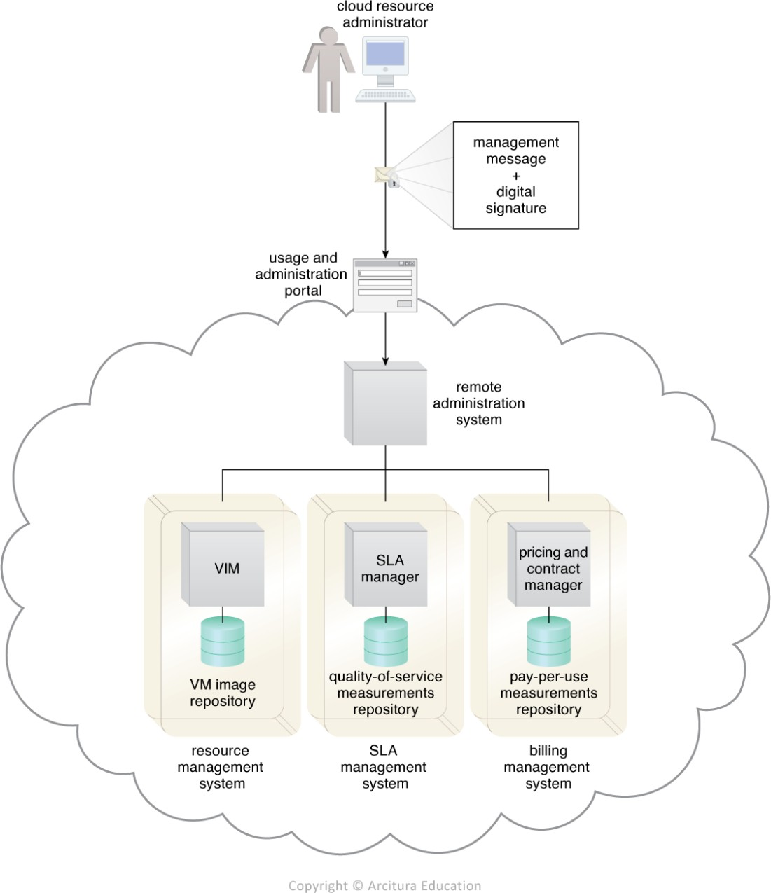
Figure 10.6. Whenever a cloud consumer performs a management action that is related to IT resources, the cloud service consumer program must include a digital signature in the message request to prove the legitimacy of its user.

Slide 28
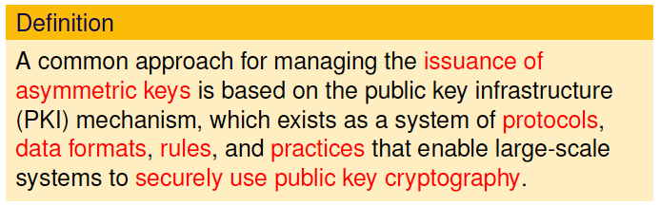
§10.4 公钥基础设施
公钥基础设施(The public key infrastructure, PKI)
  是一个由协议、数据格式、规则和实施组成的系统
  是用于大规模、公共系统的公钥管理技术
数字证书：
  带数字签名的数据结构，验证证书拥有者身份以及相关信息（如名称、Email、身份证号）。
  通常是由第三方证书颁发机构(Certificate Authority, CA) 签发的，比如和VeriSign 和 Comodo
Notes:
为解决Internet的安全问题,世界各国对其进行了多年的研究,初步形成了一套完整的Internet安全解决方案,即目前被广泛采用的PKI技术(Public Key Infrastructure公钥基础设施)。PKI(公钥基础设施)技术采用证书管理公钥,通过第三方的可信任机构认证中心CA(Certificate Authority),把用户的公钥和用户的其它标识信息(如名称、e-mail、身份证号等)捆绑在一起,在Internet网上验证用户的身份。目前,通用的办法是采用建立在PKI基础之上的数字证书,通过把要传输的数字信息进行加密和签名,保证信息传输的保密性、真实性、完整性和不可否认性,从而保证信息的安全传输。

Slide 29
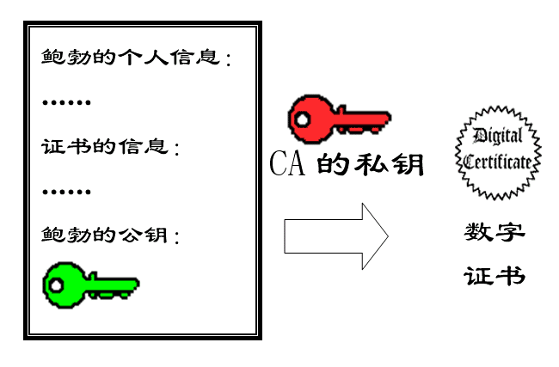
数字证书
Notes:
PKI基础设施采用证书管理公钥,通过第三方的可信任机构:CA认证中心,把用户的公钥和用户的其它标识信息捆绑在一起,在Internet网上验证用户的身份。

Slide 30
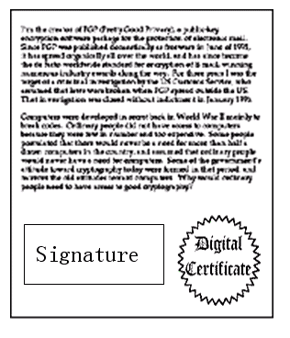
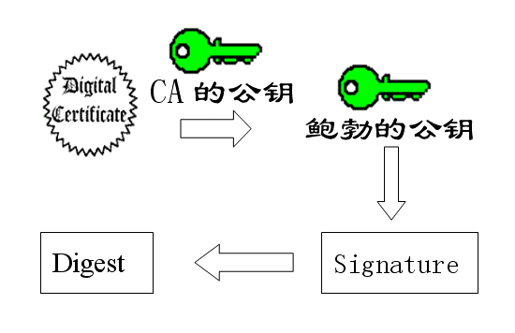
数字证书
证书：安全传送发送者的公钥；
签名：确认数据是发送者发送并且未被篡改。
Notes:
PKI基础设施把公钥密码和对称密码结合起来,在Internet上实现密钥的自动管理,保证网上数据的安全传输。

Slide 31
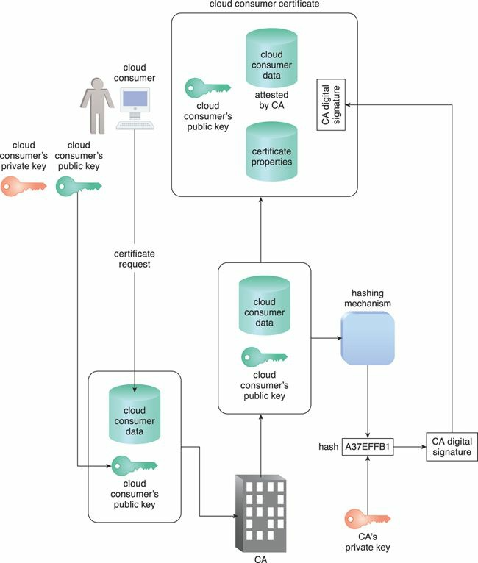
数字证书签发流程

Slide 32
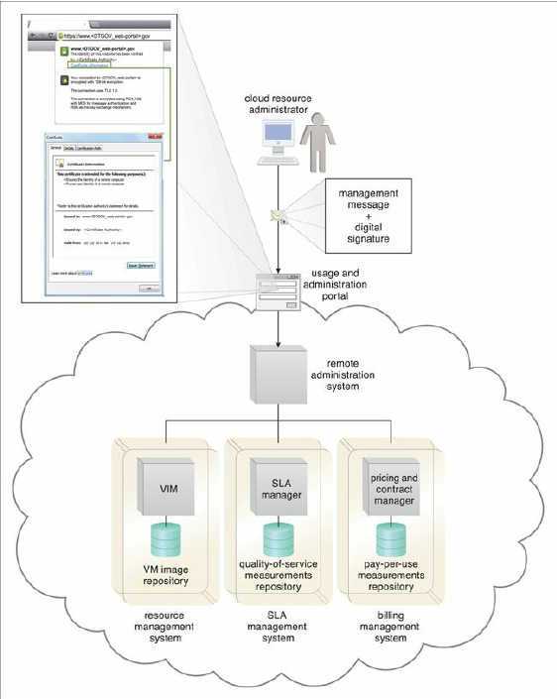
Figure 10.8. An external cloud resource administrator uses a digital certificate to access the Web-based management environment. DTGOV’s digital certificate is used in the HTTPS connection and then signed by a trusted CA.

Slide 33
PKI与云计算
实现非对称加密
管理云用户和云提供者身份信息
防御恶意媒介和授权不足威胁
Q&A：PKI如何防御恶意媒介和授权不足威胁？
授权不足(Insufficient Authorization)攻击是指错误地授予了攻击者访问权限或是授权太宽泛，导致攻击者能够访问到本应该受保护的IT资源。

Slide 34
§10.5 身份与访问管理 IAM
身份与访问管理(identity and access management)
  控制和追踪用户身份以及
  IT资源、环境、系统访问特权
四部分组成
  认证(Authentication)
  授权 (Authorization)
  用户管理(User Management)
  证书管理(Credential Management)

Slide 35
身份与访问管理
IAM机制功能：
  分配用户特权等级
  访问控制和策略
IAM机制的用途：
  对抗授权不足、拒绝服务攻击和信任边界重叠等威胁
  比PKI机制要更全面，但是侧重点不同
  Q&A：IAM是如何对抗授权不足、拒绝服务攻击和信任边界重叠？

Slide 36
§10.6 单一登录
单一登录(single sign-on, SSO)机制
  使得一个云服务用户能够被一个安全代理认证并建立起一个安全上下文
  当云用户要访问其他云服务或资源的时候，这个上下文会被持久化。
实现跨云服务的用户认证和授权
Notes:
SSO机制实际上允许互相独立的云服务和IT资源产生并流通运行时认证和授权证书。
SSO机制实际上并不直接对抗任何一个云安全威胁。
SSO增强了基于云的环境的访问并管理分布式IT资源和解决方案。

Slide 37
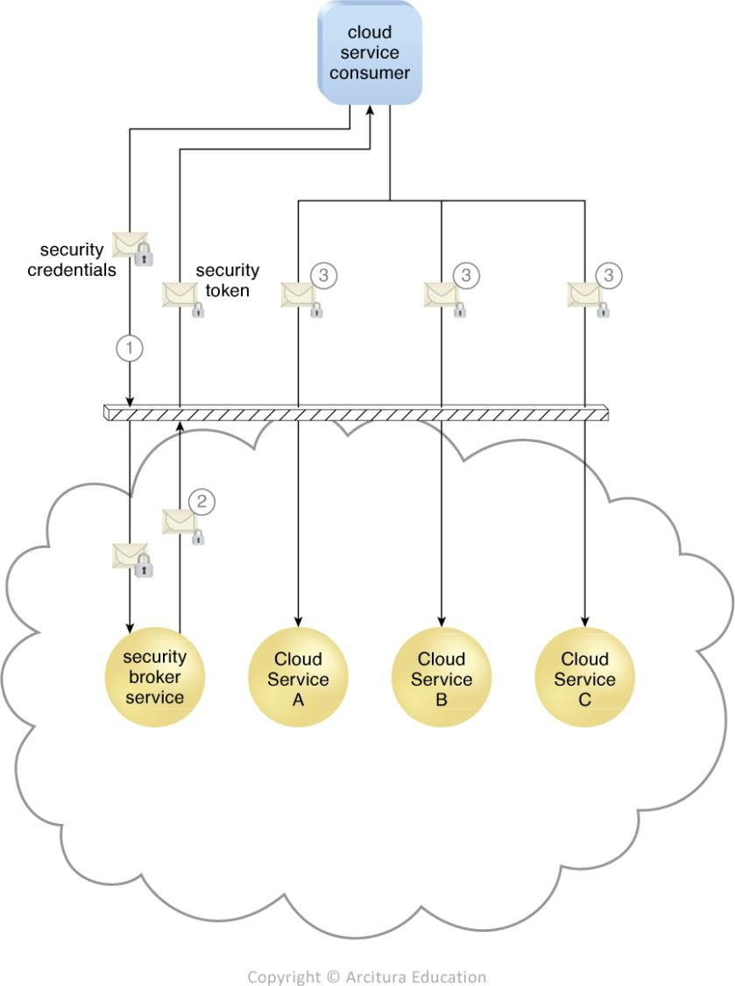
SSO基本示例
A cloud service consumer provides the security broker with login credentials (1).
The security broker responds with an authentication token (message with small lock symbol) upon successful authentication, which contains cloud service consumer identity information (2) that is used to automatically authenticate the cloud service consumer for Cloud Services A, B, and C (3).

Slide 38
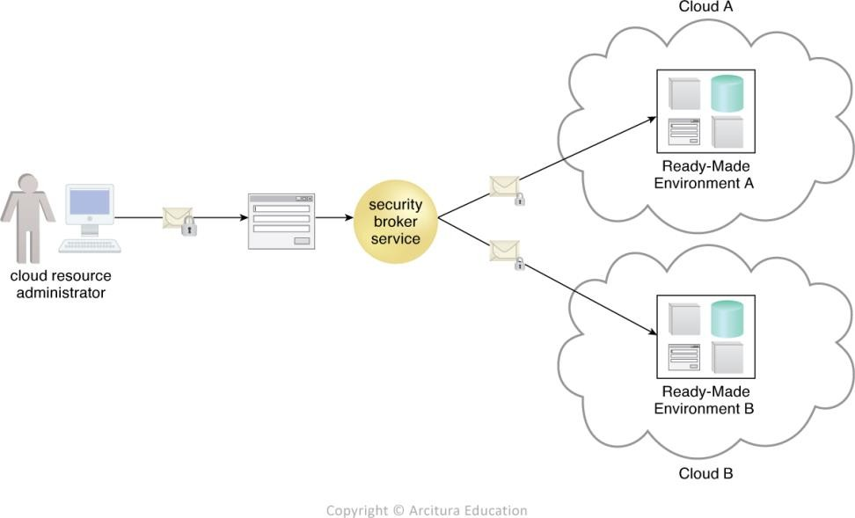
Figure 10.10 - The credentials received by the security broker are propagated to ready-made environments across two different clouds. The security broker is responsible for selecting the appropriate security procedure with which to contact each cloud.

Slide 39
单一登录
SSO机制实际上允许互相独立的云服务和IT资源产生并流通运行时认证和授权证书。
SSO机制实际上并不直接对抗任何一个云安全威胁。
SSO增强了基于云的环境的访问并管理分布式IT资源和解决方案。

Slide 40
§10.7 基于云的安全组
云资源分割(segmentation)
  为不同用户和组创建各自的物理和虚拟IT环境的过程。
  云资源分割是虚拟化的基础
基于云的安全组(cloud-based security group)
  基于云的资源分割，网络被分成逻辑的基于云的安全组，形成逻辑网络边界。

Slide 41
基于云的安全组
运行在同一个物理服务器上的多个虚拟服务器逻辑上可以是隶属于不同的基于云的安全组的成员。
基于云的安全组能限制对资源的未被授权的访问。
用来对抗
  拒绝服务、授权不足和信任边界重叠等威胁
  Q&A：基于云的安全组是如何对抗拒绝服务、授权不足和信任边界重叠等威胁？

Slide 42
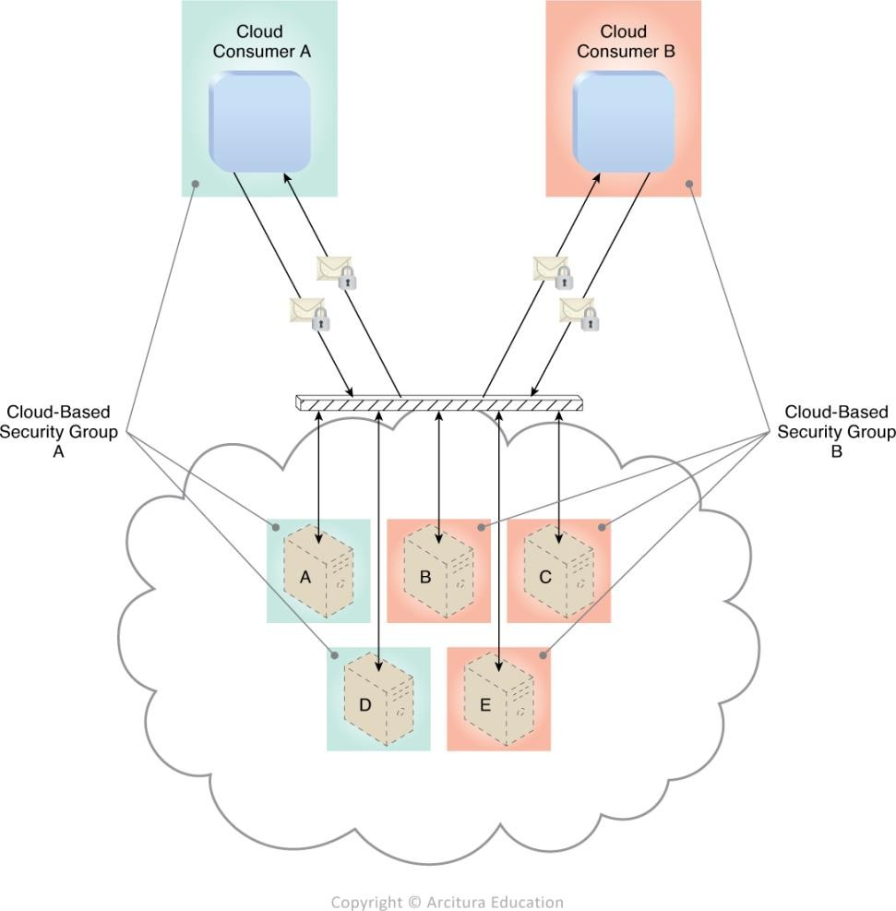
Figure 10.11 - A logical cloud-based security group, Group A, is comprised of Virtual Servers A and D and assigned to Cloud Consumer A, while Group B is comprised of Virtual Servers B, C, and E and assigned to Cloud Consumer B. If Cloud Service Consumer A's user account is compromised, the attacker would only be able to damage the servers in Security Group A, thereby protecting Virtual Servers B, C, and E.

Slide 43
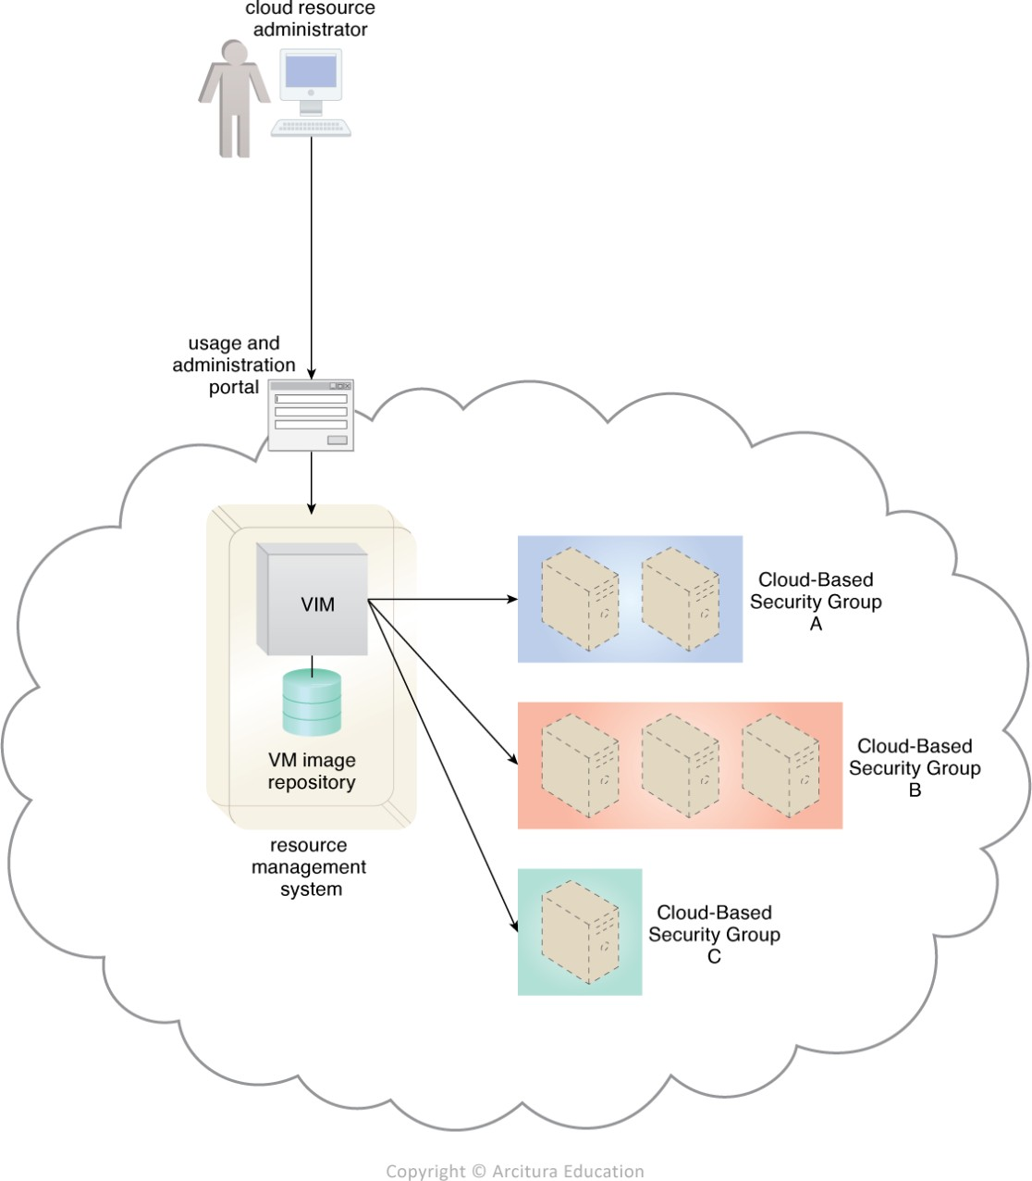
Figure 10.12 - When an external cloud resource administrator accesses the web portal to allocate a virtual server, the requested security controls are assessed and mapped to an internal security policy that assigns a corresponding cloud- based security group to the new virtual server.

Slide 44
§10.8 强化的虚拟服务器映像
虚拟服务器镜像(VM image)
  一个从模板配置创建的虚拟服务器镜像
  比原始标准映像更加安全的虚拟服务器模板
强化(Hardening)
  把不必要的软件从系统中剥离出来，限制可能被攻击者利用的潜在漏洞的过程。
  去除冗余的程序，关闭不必要的服务器端口，关闭不使用的服务，内部root用户和guest访问等。
对抗拒绝服务、授权不足和信任边界重叠等威胁。

Slide 45
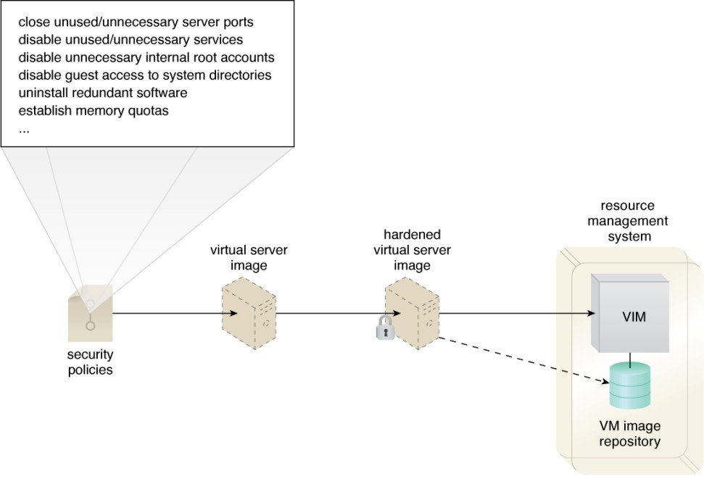
Figure 10.13 - A cloud provider applies its security policies to harden its standard virtual server images. The hardened image template is saved in the VM images repository as part of a resource management system.

Slide 46
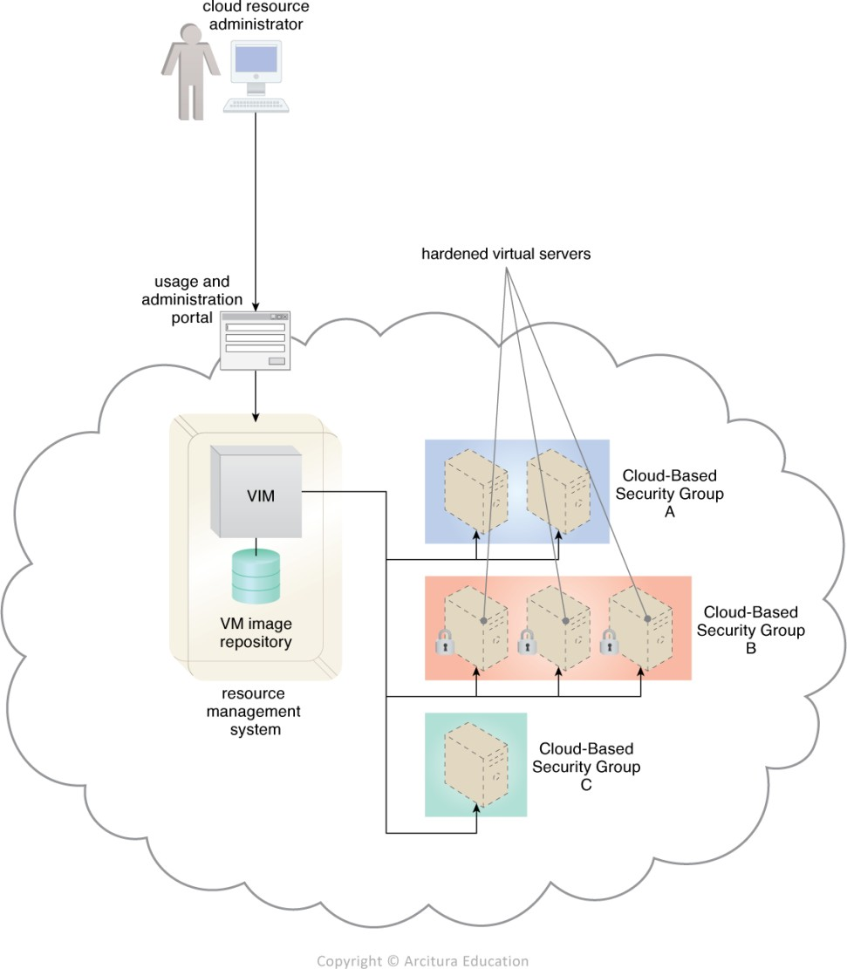
Figure 10.14 - The cloud resource administrator chooses the hardened virtual server image option for the virtual servers provisioned for Cloud-Based Security Group B.

Slide 47
本章小结
云安全的基本措施和技术
  加密、哈希、签名、PKI
云安全的相关机制
  身份认证与访问控制
  单一登录
  安全组
  强化的虚拟服务器映像

Slide 48
课后题
无。

